Slide 1
МБУ ДО города Ростова-на-Дону
«Дворец творчества детей и молодежи»
Русь мастеровая
развивающее занятие для дошкольников
в рамках проекта
«Волшебный калейдоскоп»
Автор: Педагог дополнительного образования Татьяна Сергеевна Фокина
2017 г.

Slide 2
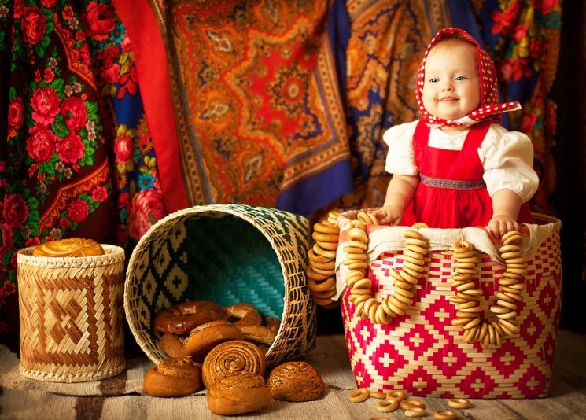
Русские народные промыслы
Русская (славянская) культура невероятно глубока, интересна и загадочна. Большинство народных промыслов ведёт своё существование ещё оттуда, из той далёкой глубины веков, когда люди поклонялись природным силам – Солнцу, Луне, Земле, Ветру, Воде и вкладывали смысл в любое творение своих рук, выполняли росписи языком узоров.

Slide 3
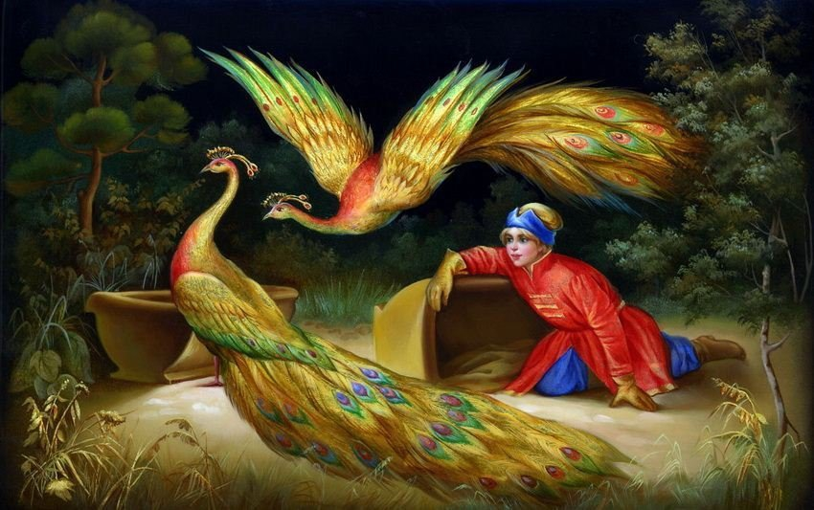
Федоскино

Slide 4
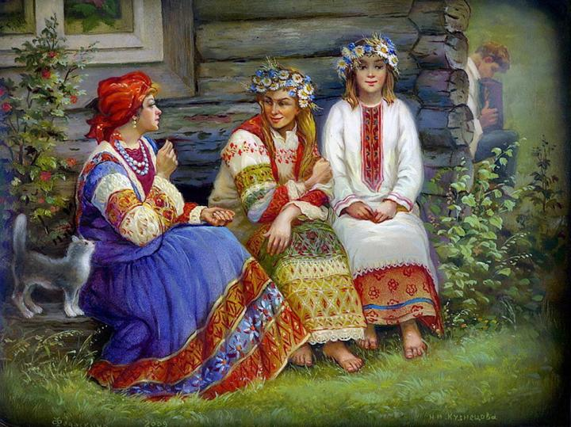
Федоскинская лаковая миниатюра на шкатулках – как народный промысел, конечно, совсем не древний, и по каким-то меркам даже молодой – всего то около 200 лет. Федоскино известно меньше чем Палех. Но сравнивать их нельзя, это как сопоставить цветок вишни и цветок яблони.
Федоскино – старинное русское село на берегу речки Учи - 30 км от Москвы.

Slide 5
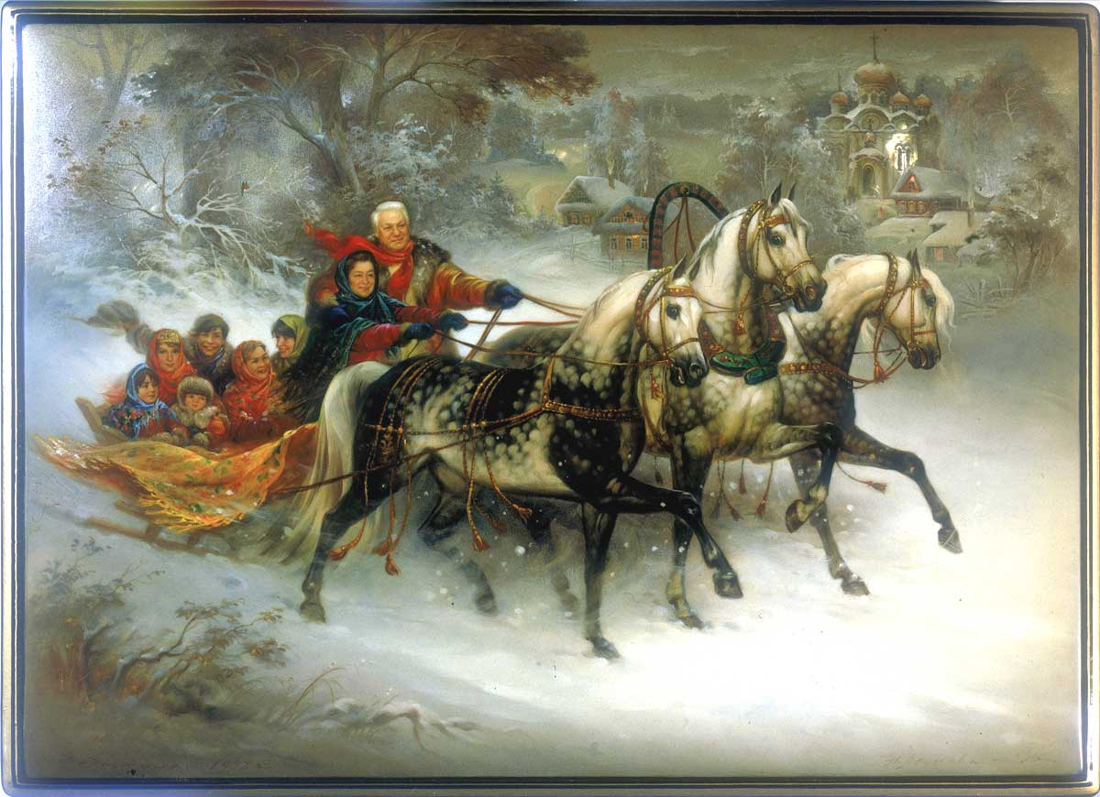
В 1795 году московский купец Пётр Коробов начал производить лаковые козырьки для киверов и фуражек русской армии. В селе Данилково Мытищинского уезда он основал маленькую фабрику.
Коробов выписал из немецкого города Брауншвейга опытных немецких мастеров со знаменитой лаковой фабрики Штобвассера, дабы обучили они наших умельцев.

Slide 6
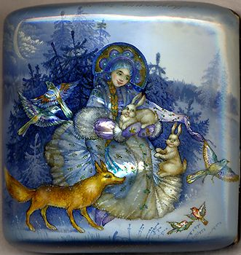
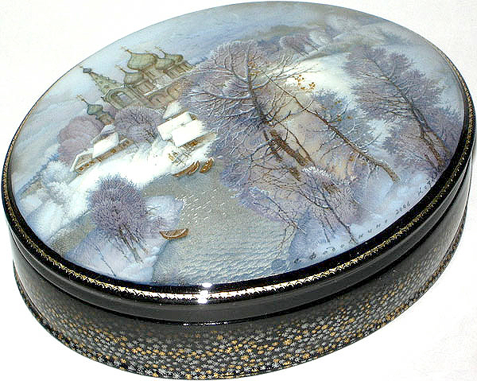
«Федоскинская лаковая миниатюра» исполняется масляными красками в три-четыре слоя. Оригинальной федоскинской техникой является «письмо по сквозному»: на поверхность перед росписью наносится светоотражающий металлический порошок, сусальное золото или поталь , или делаются вставки из перламутра. Просвечивая сквозь прозрачные слои красок, эти подкладки придают изображению удивительный эффект свечения.

Slide 7
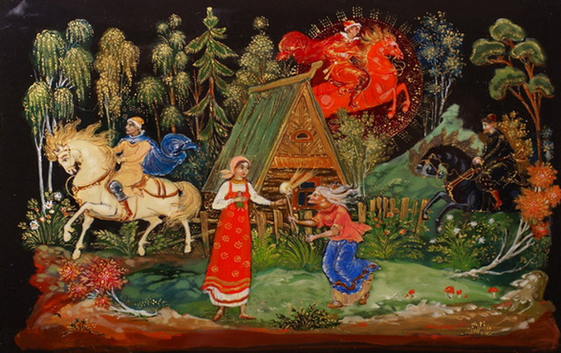
Палех

Slide 8
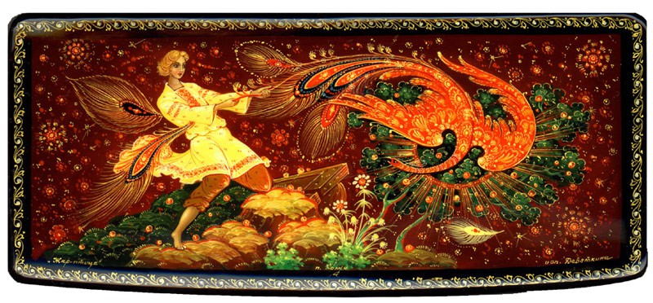
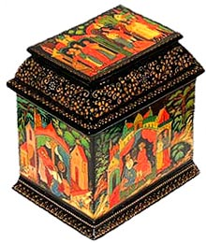
Палех – вид изобразительного искусства. По преданию название Палех произошло от названия поселения, в котором производились такие изображения. Некогда во Владимиро-Суздальское княжество пришли люди, которые спасались от вражеских орд. Для нового поселения они сжигали, палили лес, отсюда и само название. Людей, которые жили в Палехе, называли Палешанами и славились они искусным ремеслом иконописцев. Впоследствии они настолько ценились, как художники, что их приглашали расписывать церкви и храмы со всей России.

Slide 9
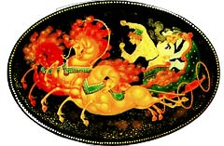
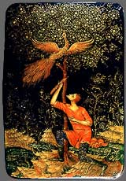
Пишется Палех яркими темперными красками, густыми и плотными мазками либо тонкими и полупрозрачными. Для начала на изделие наносится чёрная краска, что в палехе является фоном для рисунка. Вообще, искусство этого промысла является довольно сложным и трудоёмким процессом во много этапов и, что бы научиться ему в полной мере, художники изучают его очень долго. В результате шкатулка или другое изделие превращается из безликой коробочки в драгоценную вещь сказочной красоты.

Slide 10
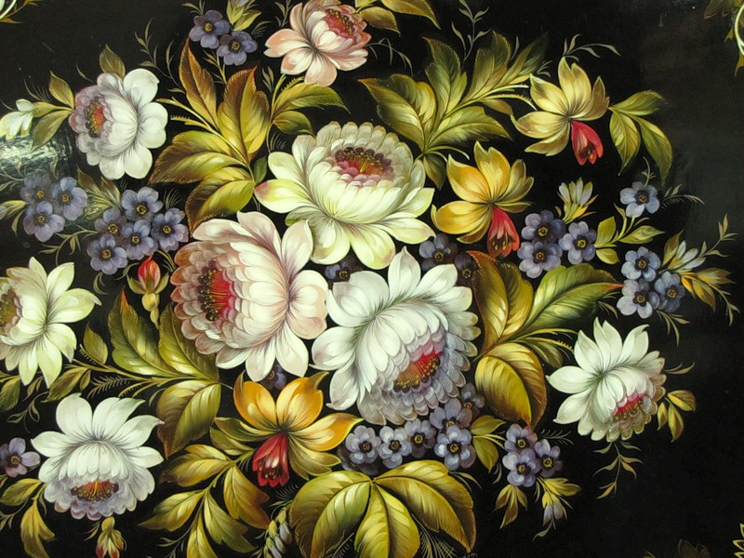
Жестово

Slide 11
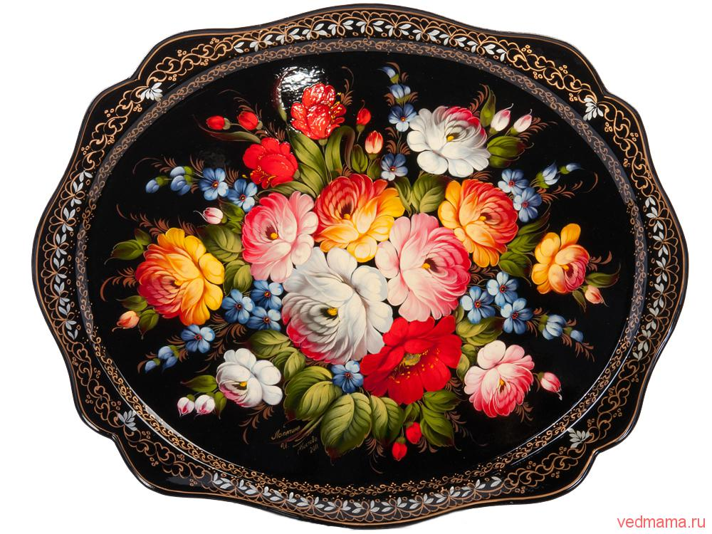
Жестов
История Жостово и жостовского промысла восходит к началу XIX века, когда в ряде подмосковных сел и деревень бывшей Троицкой волости.

Slide 12
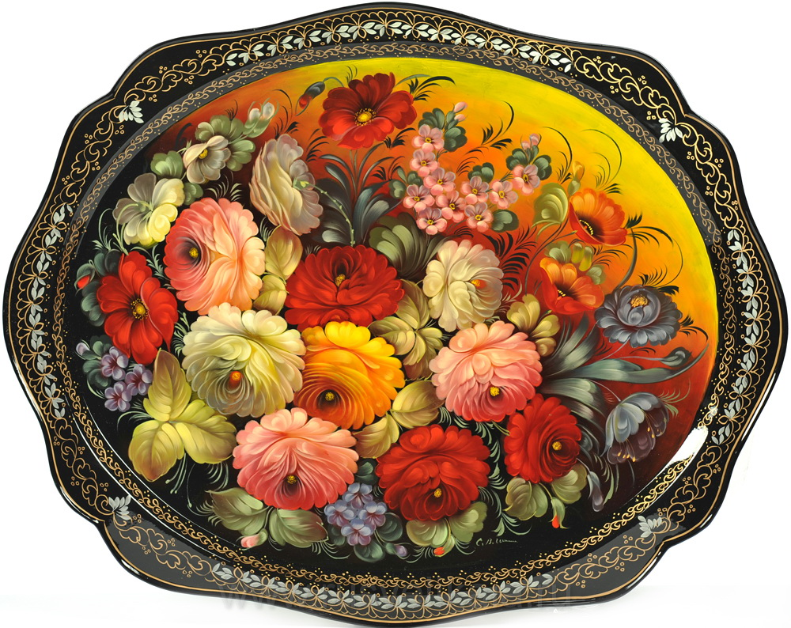
В искусстве жостовских мастеров реалистическое ощущение живой формы цветов и плодов сочетается с декоративностью. родственной русской народной кистевой росписи на сундуках, берестяных туесах, прялках и т. п. Основной мотив росписи — цветочный букет простой композиции, в котором чередуются крупные садовые и мелкие полевые

Slide 13
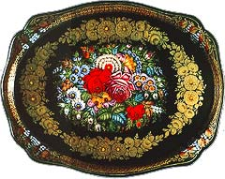
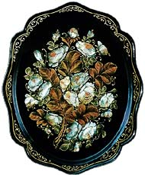
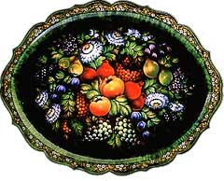
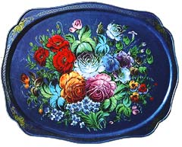
Роспись производится обычно
по чёрному фону (иногда по красному, синему, зелёному, серебряному), причём мастер работает сразу над несколькими подносами.
По назначению подносы делятся на две группы: для бытовых целей (под самовары, для подачи пищи) и как украшение.
По форме подносы бывают круглые, восьмиугольные, комбинированные, прямоугольные, овальные и другие.

Slide 14

Гжель

Slide 15
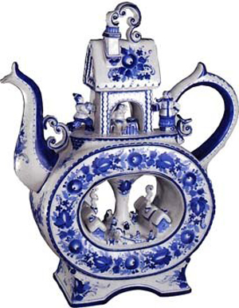
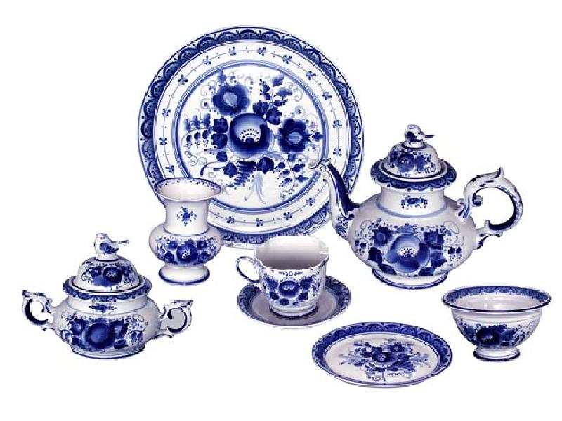
  Гжель - старинное село на берегу реки Гжелки, расположенное в Раменском районе Московской области, 60 км от Москвы. Здесь располагаются богатейшие залежи глин и издавна жили гончары. Своё название деревня получила от слова «гжель», т.е. «жечь» или «обжечь».Промысел очень древний. Археологи накопали в этой местности черепков и удивились – мало того, что краски не поблёкли.

Slide 16
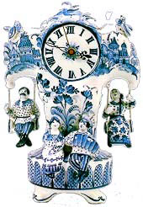
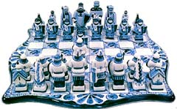
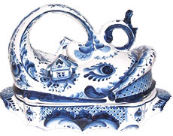
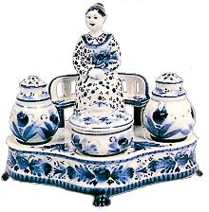

Slide 17
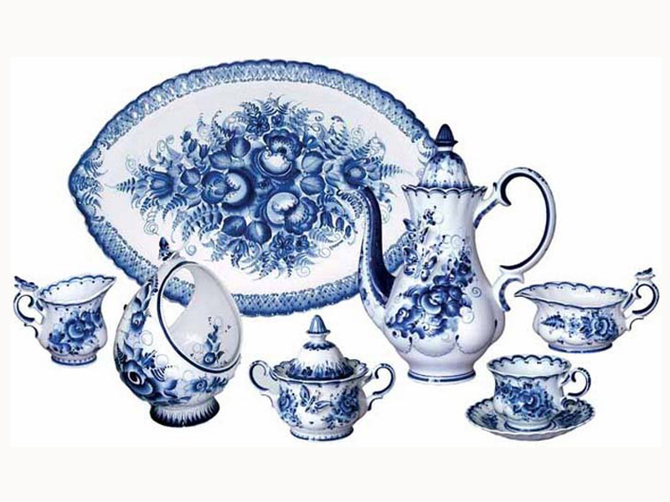
Современное искусство гжели сложно и многообразно. Эта керамика — наиболее яркая, поэтичная и запоминающаяся среди русских промыслов. Популярны в России и во все мире традиционные фарфоровые изделия с кобальтовыми (синими и голубыми) узорами. Казалось бы одноцветная роспись должна сделать изделие монотонным, однако все получилось совсем наоборот — благодаря характерному синему цвету с его различными оттенками, фарфор смотрится неповторимо и оригинально.

Slide 18
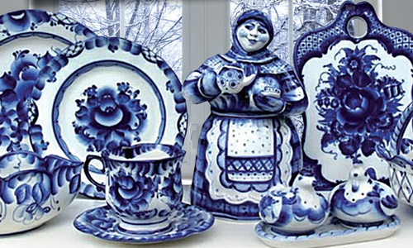
Рисунки гжель — это сюжеты из народной жизни прошлого — катание на санях, масленица, жанровые сценки, сказочные персонажи, растительные орнаменты. Узоры неповторимы, ведь каждую чашку или поднос мастер расписывает вручную, в единственном экземпляре.

Slide 19
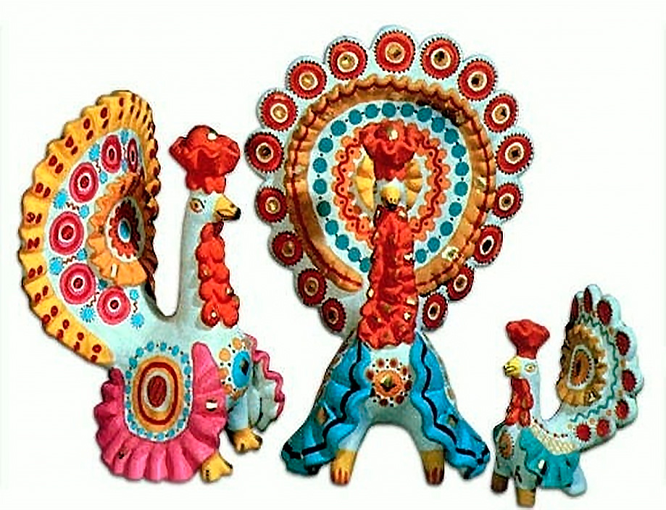
Дымково

Slide 20
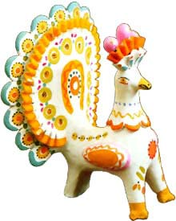
Дымковская игрушка, пожалуй, один из самых старинных промыслов России. Он возник из любви к гончарной традиции вятских земель в глубокой древности. Дымковская игрушка (вятская, кировская игрушки), русский народный художественный промысел издавна существует в слободе
, когда праздник потерял своё значение, промысел не только сохранился, но и получил дальнейшее развитие.

Slide 21
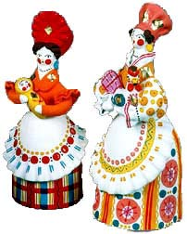
Дымково, что на окраине старинного русского города Хлынов (позже г. Вятка, ныне г. Киров).
Дымковская игрушка существует на вятской земле более четырёхсот лет. Её возникновение связывают с весенним праздником Свистунья («свистопляска»), к которому женское население слободы Дымково лепило глиняные свистульки в виде коней, баранов, козлов, уточек.

Slide 22
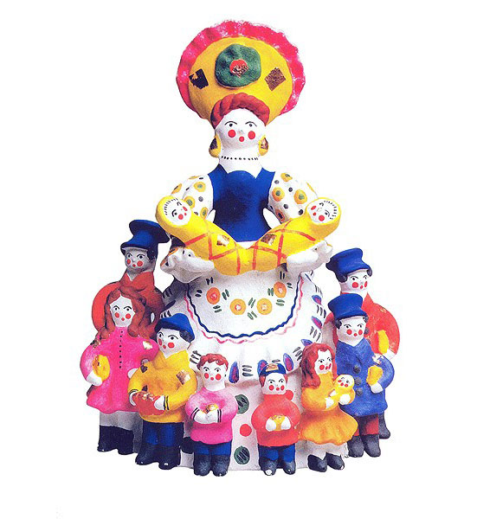
Для производства Дымковской игрушки используется местная глина. Её собирают весной после половодья на реке Вятке и смешивают с чистым речным песком, чтобы при обжиге не трескалась.
Фигурки лепят по частям. После просушки игрушку обжигают затем отбеливают (это характерно только для Дымкова, - «обеливание»). Игрушки погружали в раствор молотового мела, разведенного на молоке, и ставили на сквозняк. Молоко скисало, и на поверхности образовывалась пленка, красная глина превращалась в белоснежную.
Раскрашивали игрушки, составляя краски на яйце с квасом, и не две-три краски, как в других промыслах, а добрый десяток.

Slide 23
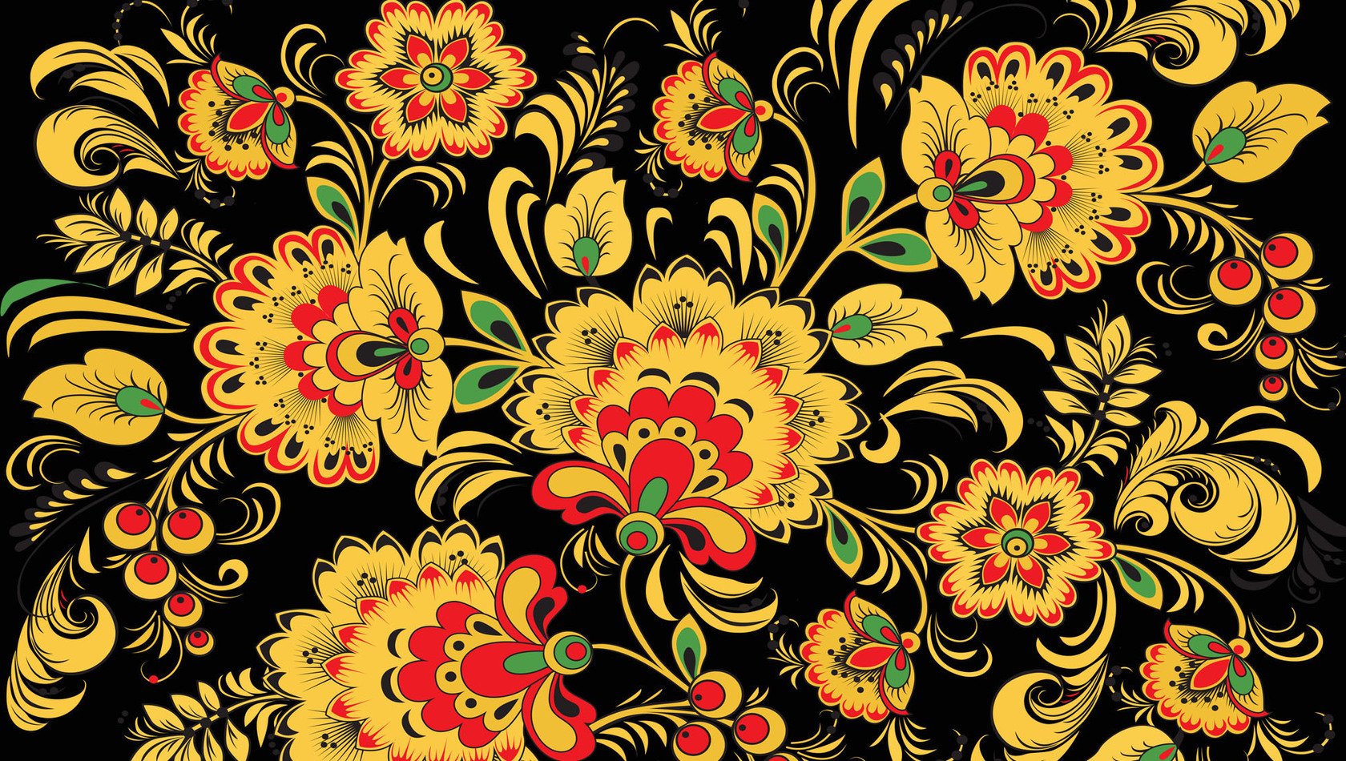
Хохлома

Slide 24
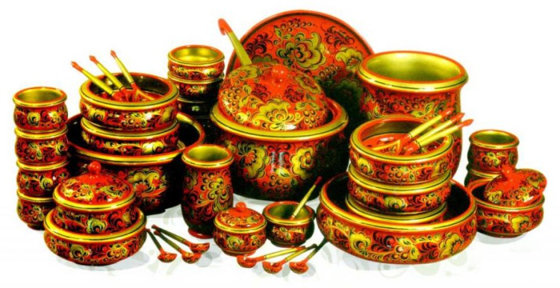
Хохлома — старинный русский народный промысел, родившийся в XVII веке в округе Нижнего Новгорода.
По преданию жил когда-то в нижегородских лесах, на берегу тихой реки, человек. Кто он и откуда пришел, нам не ведомо. Вырезал тот человек деревянные чаши да ложки и так их раскрашивал, что, казалось, сделаны они из чистого золота. Узнал об этом царь и рассердился: «Почему у меня во дворце нет такого мастера? Ко мне его! Немедленно!» Стукнул посохом, топнул ногой и послал солдат, чтобы доставили умельца во дворец. Отправились солдаты выполнять царский приказ, но, сколько ни искали, не смогли найти чудо мастера. Ушел он неведомо куда, но прежде научил местных крестьян делать золотую посуду. В каждой избе сверкали золотом чашки да ложки.

Slide 25
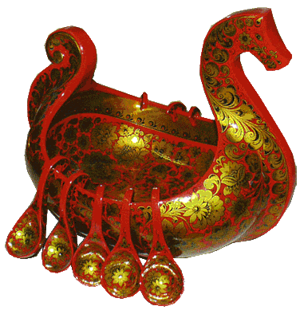
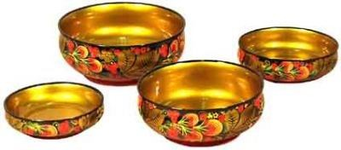
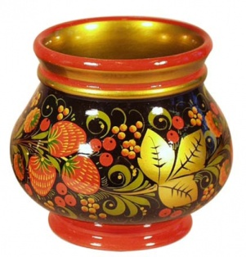
  Посуду точат из сырого дерева, поэтому, сначала ее сушат. Затем изделия грунтуют. Следующий этап — «лужение», то есть втирание в поверхность изделия алюминиевого порошка. После лужения предметы приобретают красивый бело-зеркальный блеск, и готовы для росписи. В росписи применяются масляные краски.

Slide 26
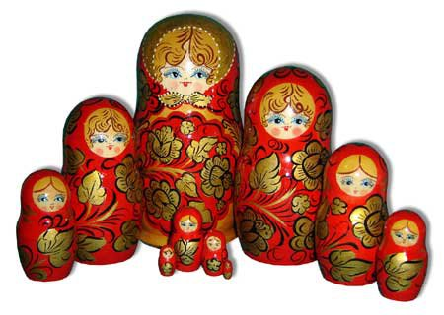
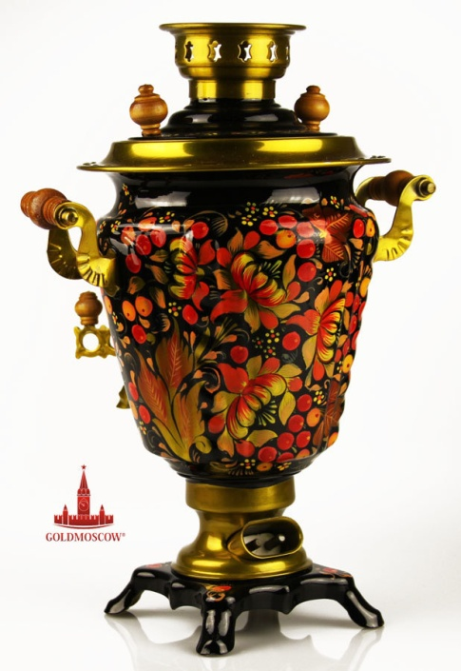
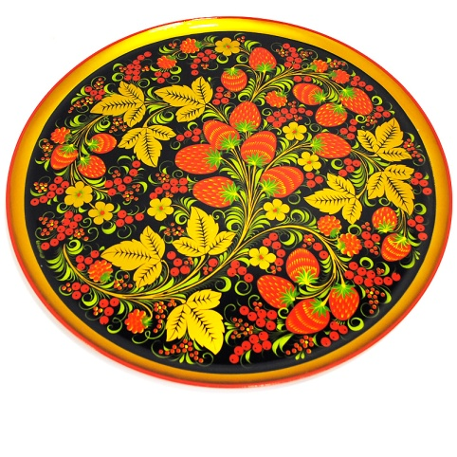

Slide 27
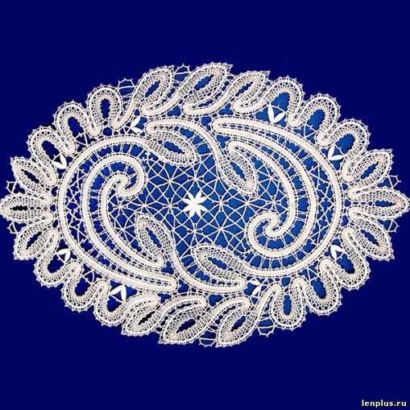
Вологодское
кружево

Slide 28
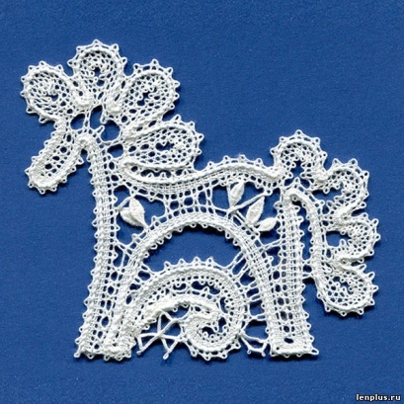
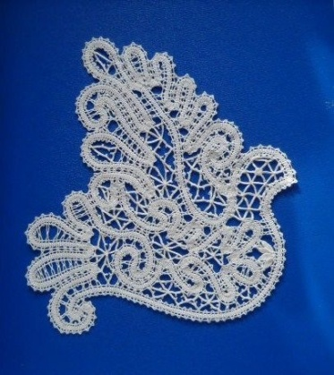
Вологодское кружево — вид русского кружева, плетённого на коклюшках (деревянных палочках); распространённый в Вологодской области. Все основные изображения в сцепном вологодском кружеве выполняются плотной, непрерывной, одинаковой по ширине, плавно извивающейся полотняной тесьмой, «вилюшкой»; они чётко вырисовываются на фоне узорных решёток, украшенных звёздочками и розетками.

Slide 29
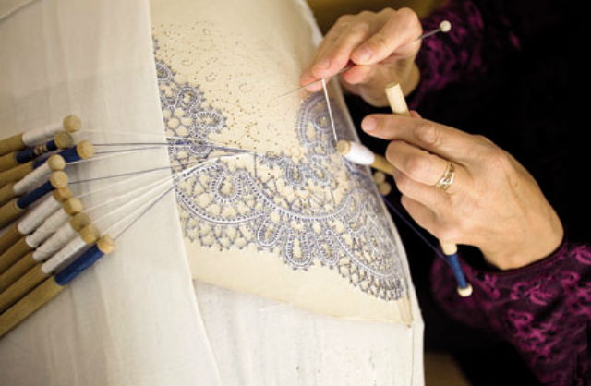
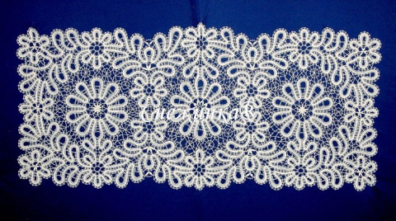
Для изготовления вологодского кружева требуется: подушка-валик; коклюшки; можжевеловые или березовые; булавки; узор. Типичный материал для вологодских кружев — лён, отбеленный или суровый. В XVII кружевницы осваивали методику плетения кружев с использованием серебряных и золотых нитей, изготовленных из волочёной проволоки или из шёлковой нити-сердечника, обвитой металлической нитью.

Slide 30
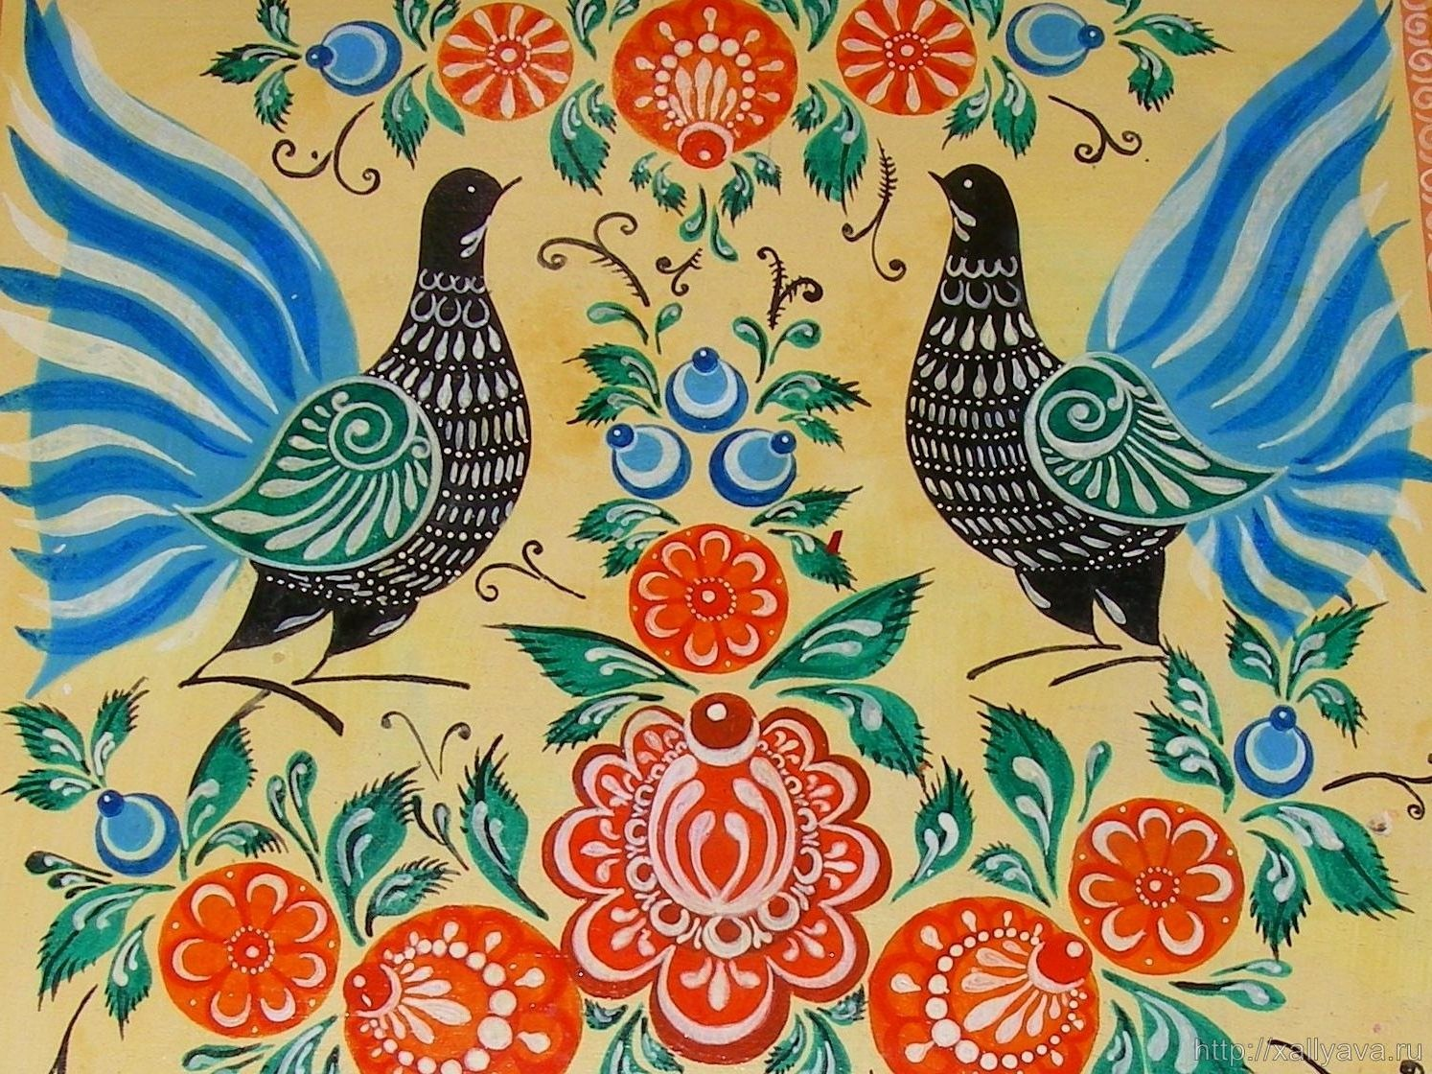
Городецкая роспись

Slide 31
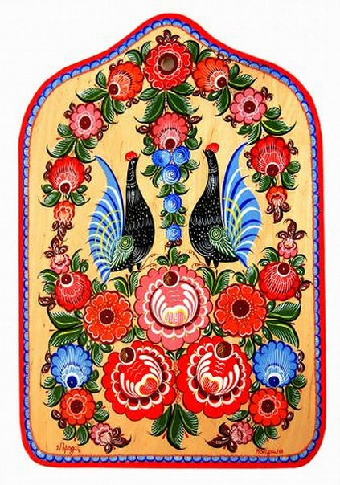
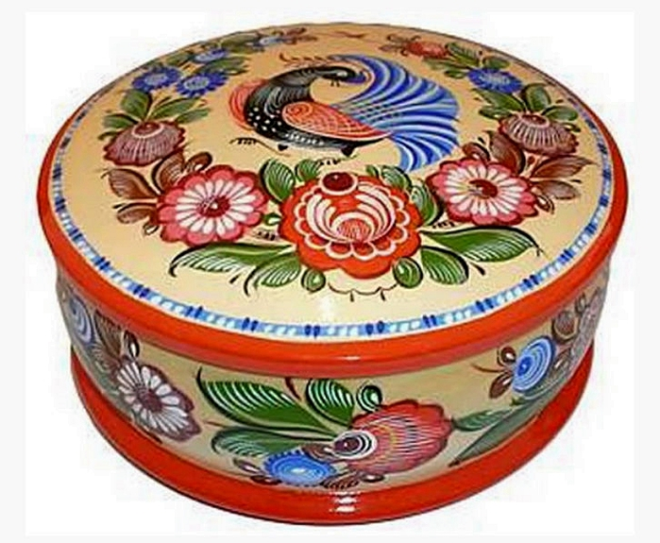
Городецкая роспись — русский народный художественный промысел. Существует с середины XIX века в районе города Городец. Яркая, лаконичная городецкая роспись (жанровые сцены, фигурки коней, петухов, цветочные узоры), выполненная свободным мазком с белой и черной графической обводкой, украшала прялки, мебель, ставни, двери.

Slide 32
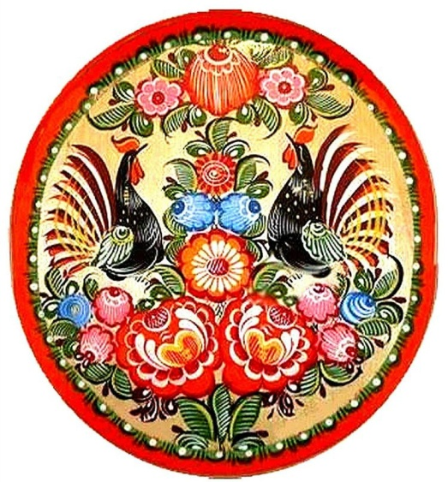
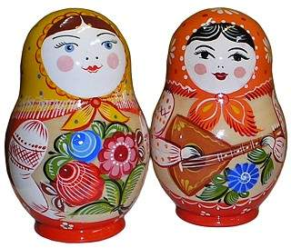
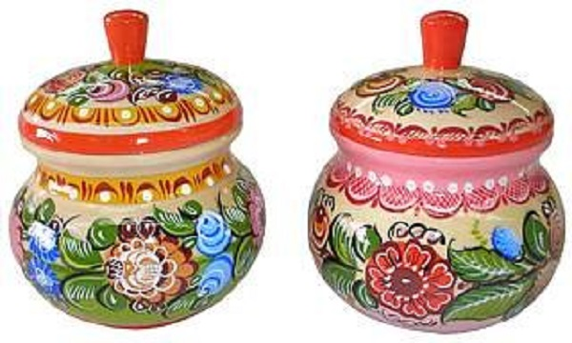
В 1936 году основана артель (с 1960 фабрика «Городецкая роспись»).
Городецкий стиль отличается прежде всего содержательностью. Значительное место занимают цветочные мотивы — пышные «розаны», писанные широко и декоративно.

Slide 33
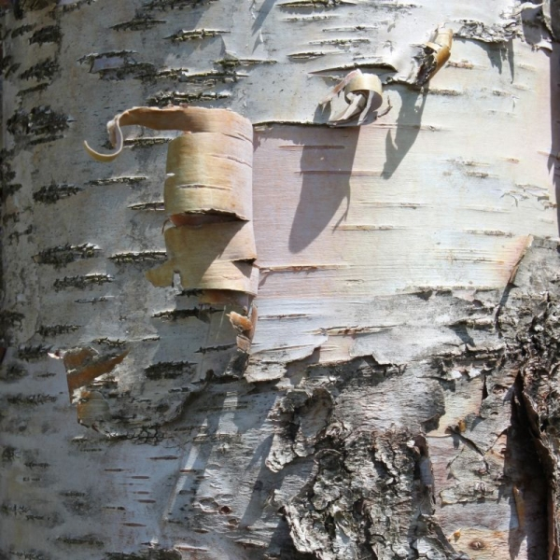
Береста

Slide 34


Художественные изделия из бересты - оригинальный вид народного творчества. Береста привлекала внимание народных умельцев тем, что при обработке она сохраняла свои свойства - мягкость, гибкость и прочность.

Slide 35



Береста
Береста - это верхний тонкий слой березовой коры нежного розовато-кремового цвета. Ее древнее название «бересто» известно с XV-XVI вв. Позднее появились «берёста» и «береста». Эти названия употребляются до сих пор.

Slide 36

Из бересты делались раньше и делаются сейчас туеса (бураки) - сосуды для хранения еды и питья. Уходя на работу в поле, крестьянин брал с собой туесок с водой или квасом, и в самый жаркий день питье в туеске оставалось холодным. За спиной он носил берестяной пестерь - плетеный заплечный мешок, на ногах лапти, часто сплетенные из бересты. Кузовки, берестянники - короба для муки и меда, лукошки, пастушечьи рожки, канаты для рыболовных снастей, - все это делалось из бересты.

Slide 37

Матрешка

Slide 38


Матрёшка — русская деревянная игрушка в виде расписной куклы, внутри которой находятся подобные ей куклы меньшего размера. Число вложенных кукол обычно от трёх и более. Обычно они имеют форму в виде яйца с плоским донцем и состоят из двух частей: верхней и нижней.

Slide 39

  Появилась складная деревянная игрушка в России в 90-х годах XIX века. Назвали ее матрёшкой. Сделано это было неслучайно. В дореволюционной провинции имена Матрёна, Матрёша считались одними из наиболее распространённых женских имён, в основе которых лежит слово «матерь».

Slide 40

Земля наша Русская испокон веков славилась своими добрыми мастерами - людьми, которые создавали и создают своими руками сказочную красоту. Искусство народных промыслов – это связующее звено прошедшего с настоящим, настоящего с будущим.

